Slide 1
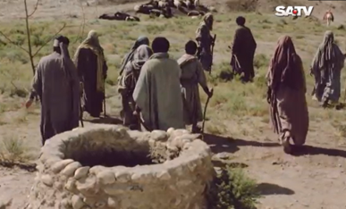

Slide 2
পরিচিতি
মো. সালাহ উদ্দিন মাহমুদ
বিএ অনার্স, এম এ (ইসলামিক ইস্টাডিজ)
সহকারি শিক্ষক (ইসলাম)
বাতিসা মাধ্যমিক বালিকা বিদ্যালয়
Email- salahuddinhpl@gmail.com
মোবাইলঃ ০১৮১২৭০৮৪২৪
শ্রেণি: সপ্তম
বিষয়: ইসলাম শিক্ষা
অধ্যায়: ০৫
সময়: ৪০ মিনিট
তারিখ: 4/০6/২০20 ইং

Slide 3
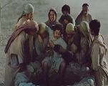
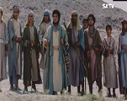
নিচের ছবিগুলো লক্ষ কর
কূপে নিক্ষেপ
১২জন ভাই
বলতো এইগুলো কাদের ছবি?

Slide 4
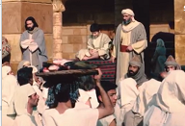
আরো কিছু ছবি লক্ষ কর
মানুষ বিক্রি
শুকনোগাভী মোটাতাজা গাভীকে ভক্ষণ
বলতো এইগুলো কিসের ছবি?
হযরত ইউসুফ আঃ এর জীবনীর উপর।

Slide 5
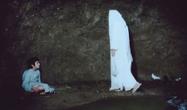
আজকের পাঠ -
হজরত ইউসুফ (আঃ)

Slide 6
শিখনফল
এই পাঠ শেষে শিক্ষার্থীরা…
হজরত ইউসুফ আঃ এর পরিচিতি বলতে পারবে;
হযরত ইউসুফ আঃ এর সাথে ভাইদের ষড়যন্ত্র ব্যাখ্যা করতে পারবে;
মিসরের বাদশাহর স্বপ্নের ব্যাখ্যা বর্ণনা করতে পারবে;
কারাগার থেকে মুক্তি ও মন্ত্রীপদ লাভের ইতিহাস বিশ্লেষণ করতে পারবে ।

Slide 7
ইউসুফ (আঃ) এর পরিচিতি
হজরত ইউসুফ ছিলেন আল্লাহর একজন নবী। তার পিতার নাম এয়াকূব আঃ এবং মাতার নাম রাহিলা বিনতে লাবন। তাঁরা ১২ জন ভাই এর মধ্যে তিনি ১১ তম। তিনি খ্রিষ্টপূর্ব ১৯২৭-১৮১৭ এর মধ্যে জন্মগ্রহণ করেন। তিনি কেনানের অধিবাসি ছিলেন। শারীরিক গঠনে অপূর্ব সৌন্দর্যের অধিকারী এবং ব্যবহারে বিনয়ী ও উত্তম চরিত্রের অধিকারী ছিলেন।
আল্লাহ তায়ালা কোরআনে ইউসুফ আঃ এর কাহিনীকে “আহহসানুল কাসাস” (সর্বোত্তম কাহিনী) বলে উল্লেখ করেছেন।

Slide 8
একক কাজ
ইউসুফ (আঃ) এর সংক্ষিপ্ত পরিচয় দাও?

Slide 9
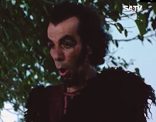
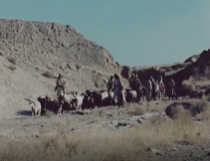
হযরত ইউসুফ আঃ এর সাথে ভাইদের ষড়যন্ত্র
শয়তানের কবলে ভাইয়েরা
ইউসুফ (আঃ) নিয়ে মরুভূমিতে রওনা
শয়তানের তার ভাইয়েরা প্রতিনিয়ত ষড়যন্ত্র করা শুরু করল। ষড়যন্ত্রে ফাঁদে পিতার সাথে মিথ্যা চলনা করে হযরত আঃ কে হত্যা করার উদ্দেশ্যে মরুভূমির দিকে নিয়ে যায়।

Slide 10
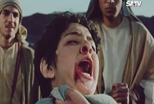
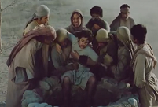
হযরত ইউসুফ আঃ এর সাথে ভাইদের ষড়যন্ত্র
ইউসুফ আঃ এর উপর ভাইদের অত্যাচার
ইউসুফ আঃ কে কূপে নিক্ষেপ

Slide 11
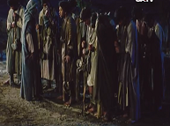
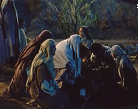
হযরত ইউসুফ আঃ এর সাথে ভাইদের ষড়যন্ত্র
পিতার নিকট ভাইদের কান্না জড়িত উপস্থিতি ও অভিনয়
ইউসুফ আঃ এর পিতা অজ্ঞান হওয়া

Slide 12
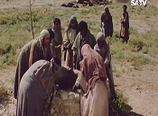
হযরত ইউসুফ আঃ এর সাথে ভাইদের ষড়যন্ত্র
ভাইদের হতাশা
হতাশা গ্রস্থ হয়ে ফিরে যাওয়া
ইউসুফ আঃ কে কূপে নিক্ষেপ করার পর বাবার আহাজারি দেখে পরের দিন ভাইয়েরা খুবই হতাশাগ্রস্থ হয়ে কুপের দারে এসে আবার ফিরে যায়।

Slide 13
হযরত ইউসুফ আঃ এর সাথে ভাইদের ষড়যন্ত্র
কূপে আল্লাহর সাহায্য ও ফেরেস্তার আগমণ
কাফেলার লোকজন ইউসুফ আঃ কে কুপ থেকে উদ্ধার

Slide 14
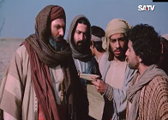
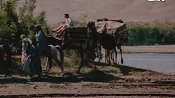
হযরত ইউসুফ আঃ এর সাথে ভাইদের ষড়যন্ত্র
কাফেলার কাছে সামান্য অর্থের বিনিময়ে বিক্রি ও চুক্তিনামা স্বাক্ষরিত
কাফেলার সাথে মিশর গমন

Slide 15
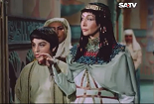
হযরত ইউসুফ আঃ এর সাথে ভাইদের ষড়যন্ত্র
আযীযুল মিশরের কাছে ইউসুফ আঃ কে বিক্রি
জুলেখার রাজ দরবারে ইউসুফ আঃ এর অবস্থান

Slide 16
জোড়ায় কাজ
হযরত ইউসুফ আঃ কে কেন তার ভাইয়েরা পিতা থেকে আলাদা করেছিল- ব্যাখ্যা কর।

Slide 17
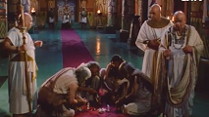
মিসরের বাদশাহর স্বপ্ন ও তার ব্যাখ্যা
বাদশাহর স্বপ্ন ও তার ব্যাখ্যা দেওয়ার চেষ্টা

Slide 18
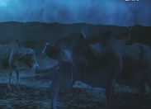
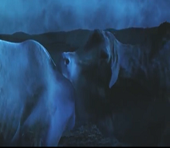
মিসরের বাদশাহর স্বপ্ন ও তার ব্যাখ্যা
সাতটি মোটাতাজা গাভী সাতটি শুকনো গাভীকে ভক্ষণ
সাতটি মোটাতাজা গাভী

Slide 19
মিসরের বাদশাহর স্বপ্ন ও তার ব্যাখ্যা
সাত বছর অফুরন্ত ফসলের নিশানা

Slide 20
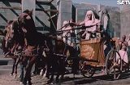
মিসরের বাদশাহর স্বপ্ন ও তার ব্যাখ্যা
কারাগার থেকে মুক্তি
স্বপ্নের ব্যাখ্যা করার কারণে হযরত ইউসুফ আঃ কে মিসরের বাদশাহ কারাগার থেকে মুক্তি দেন এবং তার উপর আনিত অভিযোগের সত্যতা প্রমাণ করে প্রত্যাহার করেন এবং অভিযুক্তদের শাস্তি প্রদান করেন।

Slide 21
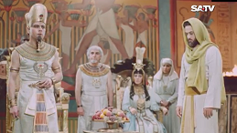
মিসরের বাদশাহর স্বপ্ন ও তার ব্যাখ্যা
মন্ত্রীপদ লাভ
মিসরের বাদশাহ হযরত ইউসুফ আঃ এর কর্মদক্ষতা, বিচক্ষণতা, প্রজ্ঞা, ন্যায়পরায়ণতা, যোগ্য নেতৃত্ব দেখে অনুপ্রাণিত হয়ে তাকে মন্ত্রী পদে ভূষিত করেন।

Slide 22
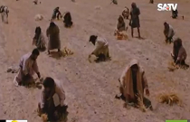
মিসরের বাদশাহর স্বপ্ন ও তার ব্যাখ্যা
সাত বছর অফুরন্ত ফসলের নিশানা
সাত বছর দুর্ভিক্ষের নিশানা

Slide 23
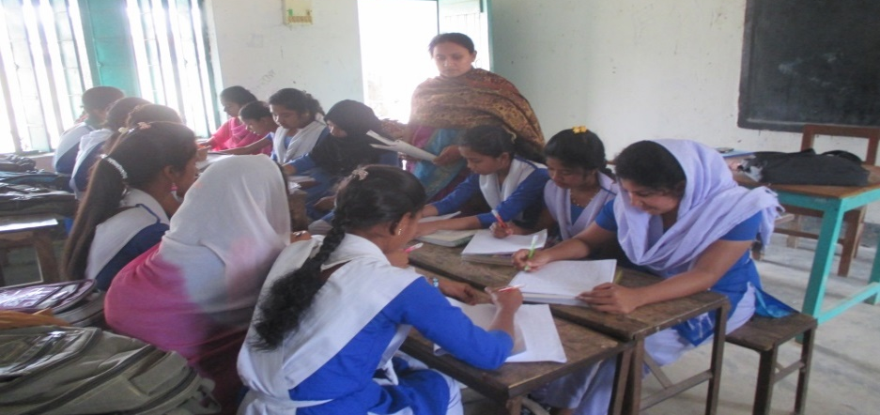
দলগত কাজ
হযরত ইউসুফ এর সময় সাত বছরের দুর্ভিক্ষে মিশরের জনগণের অবস্থা কেমন ছিল- বর্ণনা কর ।

Slide 24
মূল্যায়ন
সাতটি মোটাতাজা গাভী সাতটি শুকনো গাভীকে ভক্ষণ- এটি কিসের নিশানা?
কারা ইউসুফ আঃ কে কূপ থেকে উদ্ধার করেছিল?
ইউসুফ আঃ কে মিশরের কে ক্রয় করেছিল?
ইউসুফ আঃ কেন কারাগারে প্রেরণ করা হয়েছিল?
স্বপ্নের ব্যাখ্যায় খুশি হয়ে মিশরের বাদশাহ তাকে কোন পদে নিয়োগ দেন?

Slide 25
বাড়ির কাজ
ইউসুফ (আঃ) এর বিচ্ছেদে তার পিতার যে পরিণতি হয়েছিল তা তোমার নিজের ভাষায় লিখে আনবে।

Slide 26
ধন্যবাদ

